Slide 1
Lớp và đối tượng trong Java
(Dựa trên slide của PGS. TS. Nguyễn Việt Hà)

Slide 2
Nội dung
Ngôn ngữ lập trình Java
Định nghĩa lớp
Thuộc tính
Phương thức
Kiểm soát truy cập
Phương thức khởi tạo
Thao tác với đối tượng

Slide 3
Tài liệu tham khảo
Giáo trình Lập trình HĐT, chương 3, 4

Slide 4
Java
1991: phát triển bởi Sun Microsystems như là một ngôn ngữ lập trình cho môi trường nhúng
  Tên ban đầu là Oak
Java 1.0.2, 1.1
  “Write Once, Run Anywhere”
  Chậm
  Được sử dụng cho các ứng dụng Web (applets)
Java 2 (versions 1.2 - 1.4)
  Nhanh và mạnh hơn,
  3 nền tảng: J2ME, J2SE, J2EE
Java 5, 6, 7, 8 (versions 1.5-1.6…)
  Được cải tiến nhiều hơn nữa

Slide 5
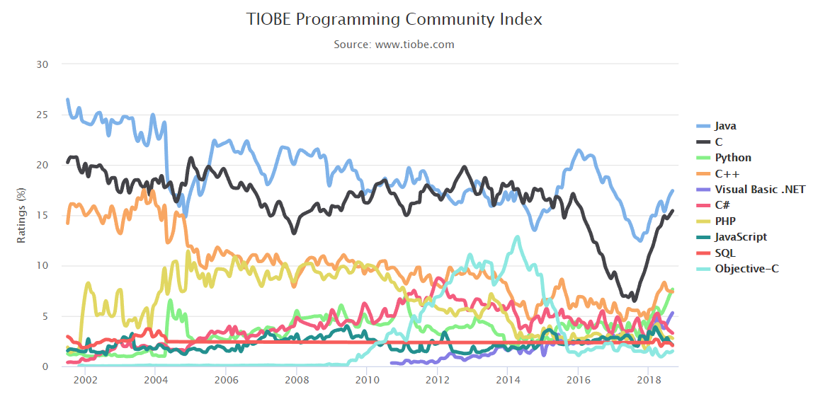
Thống kê về ngôn ngữ lập trình
Notes:
Từ

Slide 6
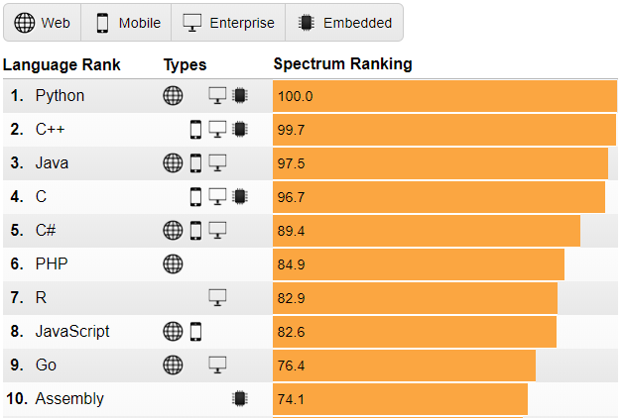
Thống kê của IEEE

Slide 7
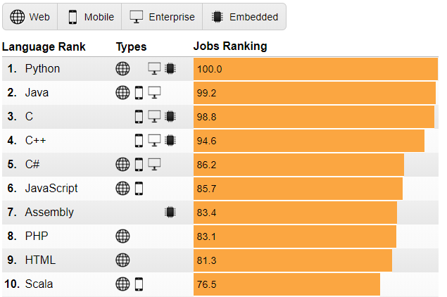
Thống kê của IEEE (theo nhu cầu tuyển dụng)

Slide 8
Cấu trúc của chương trình Java
Tập hợp của các lớp đối tượng
Thông thường mỗi lớp được mô tả trong 1 tệp mã nguồn (trùng tên với tên lớp)
  Tăng tính độc lập
  Dễ sửa đổi, tiết kiệm thời gian biên dịch

Slide 9
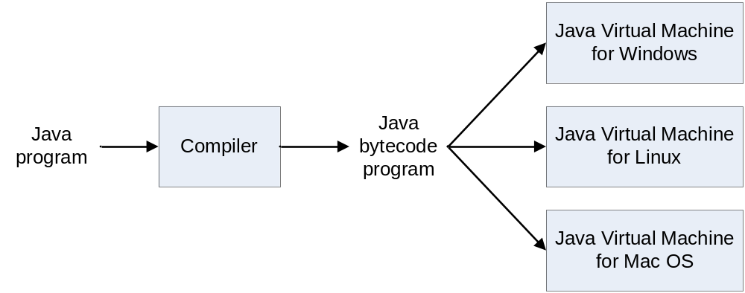



Biên dịch
Mã nguồn Java được biên dịch thành mã bytecode
Bytecode độc lập với nền tảng
Bytecode được thực thi qua máy ảo Java (virtual machine)

Slide 10
Java Virtual Machine (JVM)
JVM được hiện thực phụ thuộc vào các nền tảng (hardware, OS)
Đảm bảo các chương trình Java (bytecode) có thể thực thi trên các nền tảng khác nhau (platform-independent)
Đảm bảo an ninh
Thường được hiện thực như là một phần mềm
  JRE - Java Runtime Environment
Java platform: JVM + APIs

Slide 11
Các loại ứng dụng Java
Ứng dụng để bàn – Java Standard Edition (Java SE)
Ứng dụng phân tán, ứng dụng chủ – Java Enterprise Edition (Java EE)
Ứng dụng di động – Java Micro Edition (Java ME)
Ứng dụng trên thẻ - Java Card

Slide 12
HelloWorld application
trùng tên lớp
HelloWorld.java:
public class HelloWorld {
public static void main (String[] args) {
System.out.println("Hello, world");
}
}
Lớp
Tên lớp
Tên phương thức
Phát biểu trong phương thức
public, từ khóa quy định mức truy xuất

Slide 13
Biên dịch và thực thi
public class HelloWorld {
public static void main (String[] args)
{
System.out.println("Hello, world");
}
}
Compile HelloWorld.java
javac HelloWorld.java
Run
java HelloWorld
compiler
HelloWorld.class
%> javac HelloWorld.java
%> java HelloWorld
Hello, world

Slide 14
Ứng dụng với nhiều hơn một lớp
2 lớp được hiện thực bởi 2 file
TestGreeting.java:
Greeting.java:
public class TestGreeting {
public static void main(String[] args) {
Greeting gr = new Greeting();
gr.greet();
}
}
public class Greeting {
public void greet() {
System.out.print("Hi there!");
}
}

Slide 15
Biên dịch và thực thi
Compile
javac TestGreeting.java
  Greeting.java được dịch tự động
Run
java TestGreeting
%> javac TestGreeting.java
%> java TestGreeting
Hi there!

Slide 16
JDK – Java Development Kit
Môi trường phát triển ứng dụng Java
Các thành phần chính
  javac: trình biên dịch, chuyển mã nguồn Java thành bytecode
  java: trình thông dịch
  javadoc: công cụ sinh tài liệu từ các chú thích trong mã nguồn
  jdb: trình gỡ lỗi

Slide 17
Lớp với phương thức main
Trong Java, mọi thứ phải ở trong một lớp nào đấy.
Khi thực thi một chương trình, chúng ta thực thi một lớp:
  Tải lớp và thực thi phương thức main()
  Lớp phải có phương thức main()!

Slide 18
Định nghĩa lớp
Cú pháp
[public] class class_name {
...
}
Ví dụ:
class MyDate {
}

Slide 19
Thuộc tính, phương thức và kiểm soát truy cập
class MyDate {
private int year, mon, day;
public int getYear() {
return year;
}
public boolean setYear(int y) {
...
}
...
}

Slide 20
Đối tượng
Đối tượng được thao tác thông qua tham chiếu
  Tham chiếu đóng vai trò gần giống như một con trỏ
Đối tượng phải được tạo ra một cách tường minh bằng toán tử new
MyDate d;
d = new MyDate();
MyDate myBirthday = d;

Slide 21
d
MyDate_Ojb
myBirthday

Slide 22
class MyDate {
private int year, mon, day;
public int getYear() {
return year;
}
public void setYear(int y){ year=y;
}
}
MyDate d = new MyDate();
...
d.year = 2005; // compile error
d.setYear(2005);
System.out.println(d.getYear());

Slide 23
Phương thức trùng tên (overload)
Có thể định nghĩa các phương thức trùng tên, tuy nhiên phải phân biệt bởi danh sách tham số
class MyDate {
…
public boolean setMonth(int m) { …}
public boolean setMonth(String s) { …}
}
d.setMonth(9);
d.setMonth(”September”);

Slide 24
Phương thức khởi tạo (constructor)
Dữ liệu nên được khởi tạo trước khi sử dụng
  lỗi khởi tạo là một trong các lỗi phổ biến
Phương thức khởi tạo
  là phương thức đặc biệt được gọi tự động ngay sau khi đối tượng được tạo ra
  nhằm mục đích chính là khởi tạo cho các thuộc tính của đối tượng

Slide 25
Phương thức khởi tạo
Có tên trùng với tên lớp
Không có giá trị trả về
Mỗi khi đối tượng được tạo ra bởi toán tử new, hệ thống sẽ tự động gọi phương thức khởi tạo.
  nếu không khai báo, hệ thống sẽ gọi constructor mặc định là một phương thức rỗng

Slide 26
Ví dụ: Constructor rỗng
Không khai báo constructor tường minh
class MyDate {
}
…
MyDate date = new MyDate();

Slide 27
Ví dụ: Constructor không nhận tham số
class MyDate {
private int day, month, year;
public MyDate() {
day=1;
month=1;
year=2014;
System.out.println(”A new date created”);
}
}
...
MyDate d= new MyDate();

Slide 28
Ví dụ: Nhiều constructor
class MyDate {
private int day, month, year;
public MyDate() {
day=1;month=1;year=2014;
System.out.println(”A new date created”);
}
public MyDate(int d,m,y) {
day=d;
month=m;
year=y;
}
}
...
MyDate d1 = new MyDate();
MyDate d2 = new MyDate(19,9,2014);

Slide 29
Ví dụ: Không có constructor mặc định
class MyDate {
private int day, month, year;
public MyDate(int d,m,y) {
day=d;
month=m;
year=y;
}
}
...
MyDate d1 = new MyDate(); //error
MyDate d2 = new MyDate(19,9,2014);

Slide 30
Copy constructor
Khởi tạo đối tượng bằng một đối tượng khác
public class MyDate {
private int year, month, day;
public MyDate() {...}
public MyDate(MyDate d) {
year = d.year;
month = d.month;
day = d.day;
}
...
}

Slide 31
MyDate d = new MyDate();
d.setYear(2005);
d.setMonth(9);
d.setDay(12);
MyDate openDay = new MyDate(d);
MyDate dd = d;
dd = new MyDate();

Slide 32
MyDate d = new MyDate();
d.setYear(2005);
d.setMonth(9);
d.setDay(12);
MyDate dd = d;
dd = new MyDate();
dd = new MyDate(d);
Khác nhau thế nào?

Slide 33
Kiểm soát truy cập
public class MyDate {
private int year, month, day;
public MyDate() {...}
public MyDate(MyDate d) {
day = d.day;
month = d.month;
year = d.year; //thay bằng year=d.getYear()???
}
...
}

